Slide 1
Презентация к уроку немецкого языка по теме «Путешествие по городу Вена» для учащихся 8 класса
Саликова Наталья,
ученица 8 класса
МБОУ Сарасинской СОШ
Алтайского района Алтайского края,
Руководитель: Бугаева Алена Геннадьевна,
Учитель немецкого языка
МБОУ Сарасинской СОШ
Алтайского района Алтайского края,
С. Сараса, Алтайский район, Алтайский край,
Год создания: 2013

Slide 2
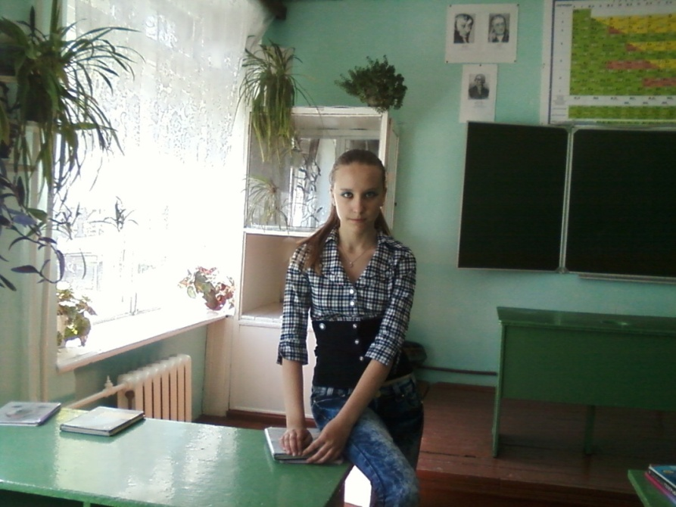
Die Arbeit wird Natalja Salikowa gemacht

Slide 3
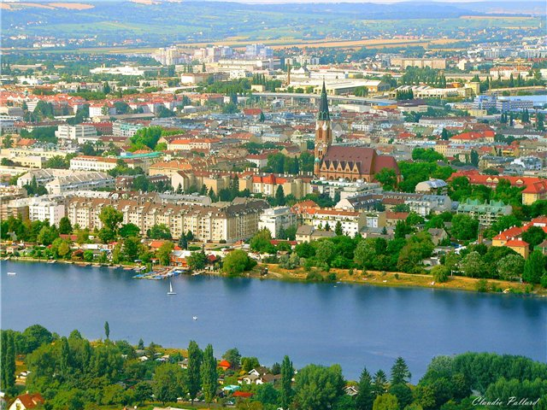
Wien ist die Hauptstadt Osterrichs

Slide 4
Wien liegt an der Ufern der Donau

Slide 5
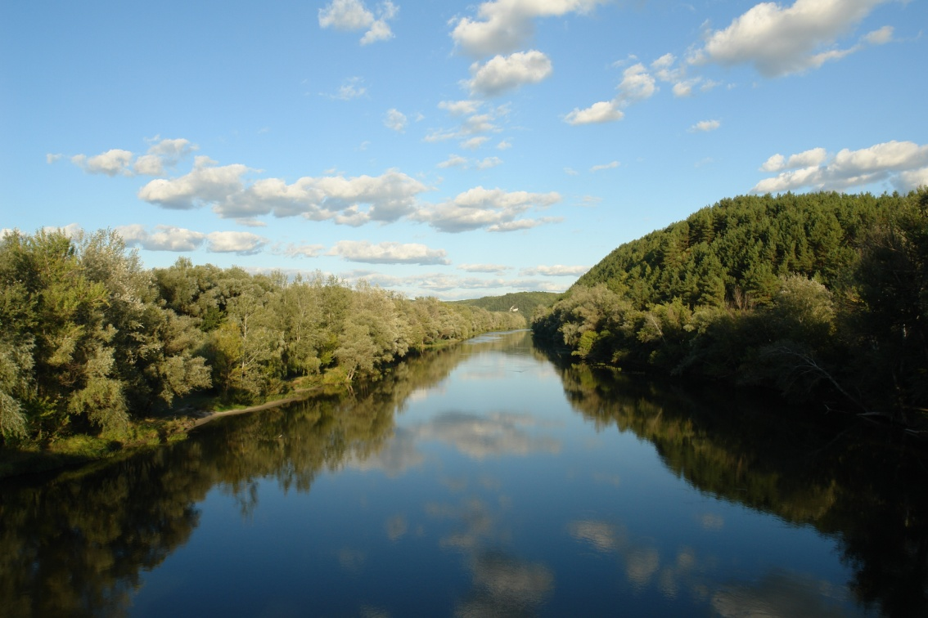

Slide 7
In Wien sind so viele Sehenswurdigkeiten
Hofburg

Slide 8
Belvedere

Slide 9
Schonbrunn

Slide 10
Das Naturhistorische Museum

Slide 11
Symbol des Wiener Stephansdoms

Slide 13
Viele beruhmte Komponisten haben in Wien gelebt das sind: Haydn

Slide 14
Mozart

Slide 15
Bethoven

Slide 16
Schubert

Slide 17
Brahms

Slide 18
Bruckner

Slide 19
Mahler

Slide 20
Strauss

